Slide 1


GREEN SENSE
UNA HERRAMIENTA PARA LA GESTIÓN DE RECURSOS HÍDRICOS
Rafael Payan
Nestor Quiñonez

Slide 2
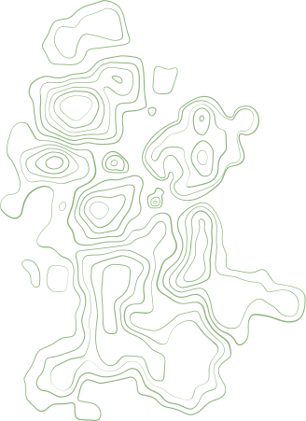
¿QUÉ ESTÁ PASANDO?
La sequía es un problema grave en México, con un impacto significativo en la agricultura y la economía. La falta de un sistema de alerta temprana eficiente agrava esta situación. Sinaloa, uno de los principales estados agrícolas de México, enfrenta desde hace varios años una grave crisis hídrica.

Slide 3
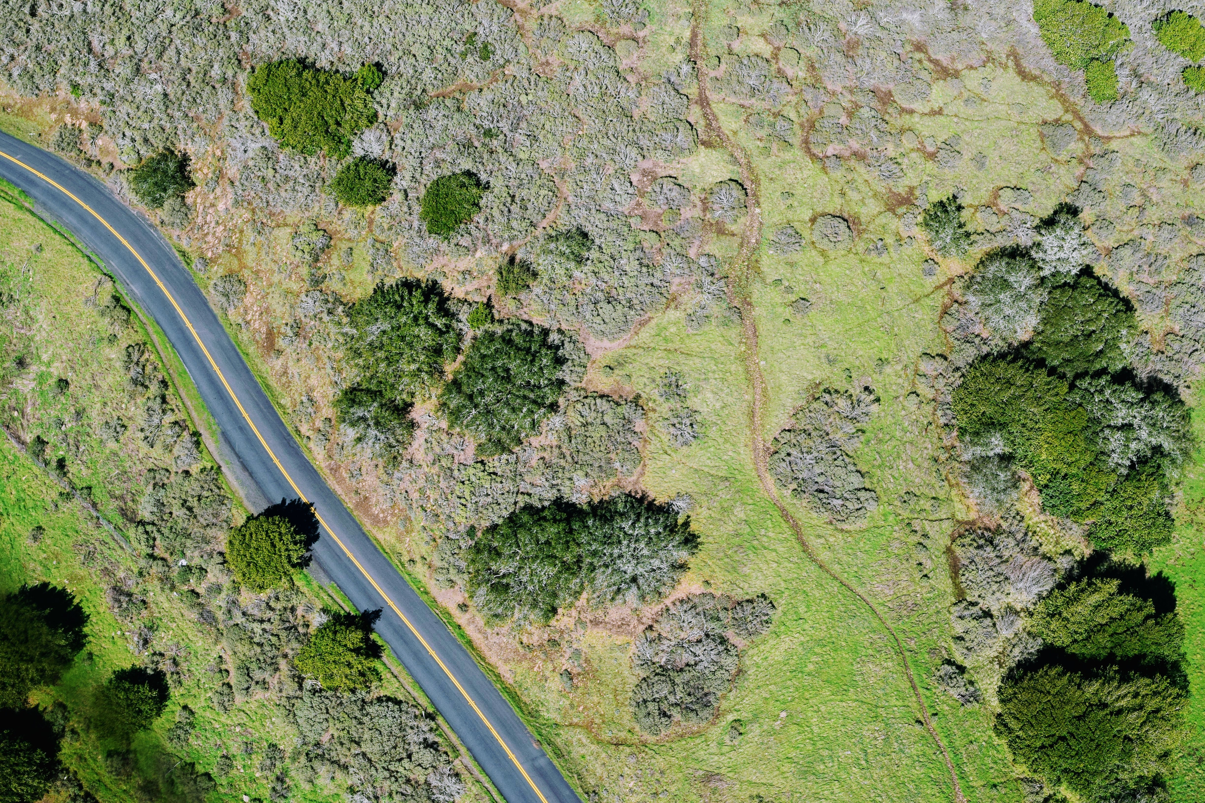
¿QUÉ VAMOS A HACER AL RESPECTO?
Un modelo de monitoreo continuo que utiliza datos satelitales, meteorológicos e hidrológicos para generar alertas proactivas. Con capacidad para emitir alertas que permiten actuar antes de que el daño sea irreversible.

Slide 4
¿CÓMO LO VAMOS A HACER?
NVDI
ÍNDICE DE VEGETACIÓN DE DIFERENCIA NORMALIZADA
1
NDWI
ÍNDICE DE AGUA DE DIFERENCIA NORMALIZADA
2
NDDI
ÍNDICE DE SEQUÍA DE DIFERENCIA NORMALIZADA
3
MLA
ALGORITMO DE APRENDIZAJE AUTOMÁTICO
4

Slide 5



¿DÓNDE OBTENEMOS LOS DATOS?
GOOGLE EARTH ENGINE (GEE)
COPERNICUS DATA SPACE ECOSYSTEM
SERVICIO GEOLÓGICO DE E.U. Y NASA
Es un motor de computación en la nube que tiene un catálogo masivo de datos satelitales (incluyendo Sentinel y Landsat) y herramientas de análisis geoespacial
Este es el portal oficial de la Agencia Espacial Europea (ESA) para la misión Copernicus. Ofrece un acceso libre y abierto a todos los productos de Sentinel.
Para los datos de Landsat, el USGS es la fuente principal. A través de su portal EarthExplorer, podemos acceder y obtener los datos, teniendo herramientas para acceder de manera automatizada a la información

Slide 6
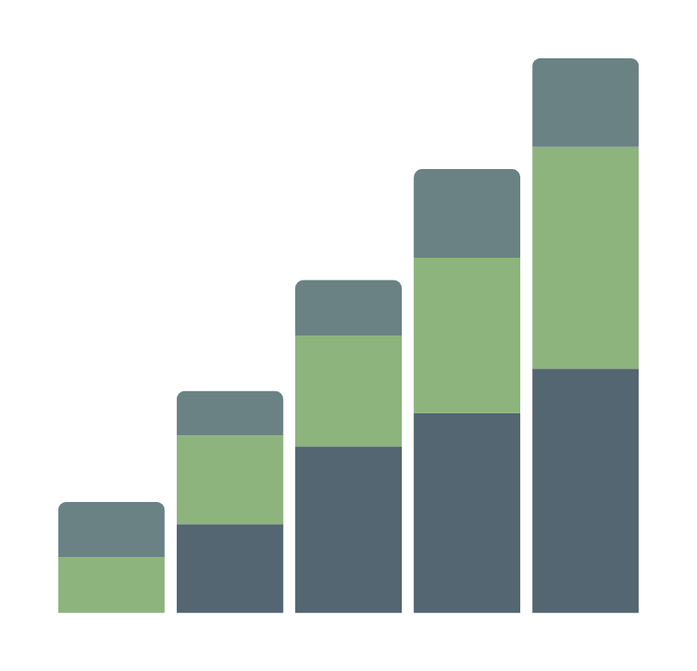
¿QUÉ HACEMOS CON ESO?
IDENTIFICACIÓN DE PATRONES
El algoritmo puede identificar patrones complejos en los datos satelitales que no son visibles a simple vista, lo que le permite ser más preciso que los métodos de análisis tradicionales.
EVALUACIÓN DE RIESGOS
El modelo evalúa el estado actual y el riesgo futuro de sequía, proporcionando una puntuación de riesgo en áreas específicas.
PREDICCIONES
Una vez entrenado, el modelo utiliza los índices NDVI, NDWI y NDDI para predecir la probabilidad de sequía, que permite a las autoridades y agricultores tomar decisiones proactivas.

Slide 7

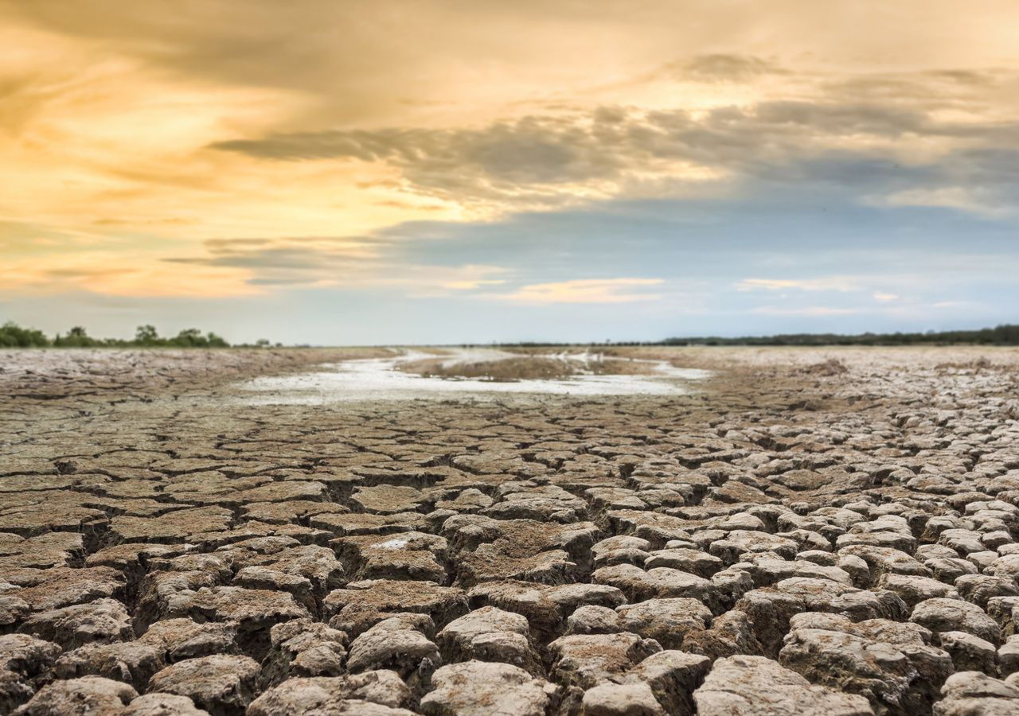
¿QUÉ PRENTENDEMOS?
Queremos transformar un diagnóstico completo y poco accesible en una solución práctica y accionable. Un sistema de alerta temprana que busca cambiar la gestión de una crisis reactiva a una proactiva.

Slide 8


EL ÉXITO ES UN 99% DE FRACASO Y UN 1% DE APRENDIZAJE.
GREEN SENSE
TÓPICOS DE INTELIGENCIA ARTIFICIAL

